Slide 1
Cabra das rocas, a narrativa de maior expressão da literatura potiguar
IFRN – Campus Natal Cidade Alta / Unidade Rocas
Curso Técnico de Nível Médio Integrado em Multimídia
Disciplina: Língua portuguesa e literatura IV
Professor: Marcel Lúcio Matias Ribeiro

Slide 2

Nosso pequeno príncipe
Publicado originalmente em 1966;
Obra com forte conotação social;
Literatura infanto-juvenil;
Romance de formação;
Reforça a identidade do bairro das Rocas;
Das Rocas para o mundo;
Best-seller da literatura potiguar.

Slide 3
sinopse
O garoto Joãozinho (11 anos) era morador do humilde bairro das Rocas, na cidade do Natal, no Rio Grande do Norte. Só que Joãozinho deseja estudar para escapar da pobreza e seu maior sonho é ser admitido na melhor escola da cidade: o disputado colégio Atheneu Norte-Rio-grandense. Com sua determinação e a ajuda do farmacêutico, ele consegue ser admitido no colégio, mas então passa a enfrentar o preconceito social dos outros estudantes do colégio, que eram filhos de pais ricos.

Slide 4
Capítulos I e II
No capítulo I, Joãozinho faz inscrição no exame de admissão ao Ateneu e começa a enfrentar a frase corrente: “filho de rico para a escola; filho de pobre para o trabalho”. Mas o sonho de estudar era maior. (Introdução).
No capítulo II, há a descrição das Rocas da frente, próxima ao mangue e com forte odor de “podridão fermentada”. O termo xarias é utilizado pelos garotos das Rocas para xingar os garotos da Cidade Alta, “urbanos e prósperos, comedores de xaréu, peixe proibido à fome humilde do povo das Rocas, que o arrancava do mar a ponta de anzol e ia vendê-lo no mercado da Cidade Alta”. Por outro lado, “Na boca dos xarias éramos canguleiros, comedores de cangulo. O revide completava a terminologia, definia os campos como uma cerca alta e intransponível entre os dois grupos”. Histórias da “saga herói-cômica” das Rocas / história de Totonho Perna-Seca. Joãozinho presencia momento de contação de história oral. Esse capítulo serve como contextualização ao conflito social exposto no romance.

Slide 5
Capítulos III e IV
No capítulo III, o narrador apresenta o seu pai, “um homem do mar”, que morava na Rua São Jorge, principal rua do bairro, perto da igreja do padroeiro das Rocas (que é o padroeiro das Rocas?). O pai era homem de poucas palavras, era forte, “Pareciam lutar contra a luz, os olhos do meu pai”. Menção à Dona Laura, madrasta. Tenta contar ao pai que se inscreveu para o exame de admissão. Ver conselho do pai na página 17/18. “Vá dormir para acordar cedo, menino. Se tem mesmo que ser doutor, precisa ir se preparando”.
A aula particular com Seu Geraldo, da farmácia, é apresentada no capítulo IV, além de uma descrição cuidadosa do “farmacêutico”. Seu Geraldo vivia só e era conhecido e querido nas Rocas. Tinha instrução, vendia os medicamentos e muitas vezes não recebia o pagamento, ninguém entendia por que ele morava nas Rocas, tendo “capacidade” para residir na Cidade Alta. Tinha escritos que ninguém sabia do que se tratava. Seria um escritor? A aula particular iria tirar o atraso na formação de João.

Slide 6
Capítulos v, vi e vii
No capítulo V, há o encontro de Joãozinho com Dora, meninota de 13 para 14 anos. Inicialmente troca de insultos entre ambos. Depois, desejo por Dora é despertado em João, que pergunta se pode abraçá-la. E ela responde: “Ainda não é estudante e já se bota a bolinar a gente, hem, João?”. Ele se irrita, mas posteriormente se beijam.
No capítulo VI, a “doença” do amor: João “estava arriado pela doença de amor, praga que devastava o povo das Rocas tanto como a dos maruins”.
No capítulo VII, ocorre briga com Budião, cara de peixe. Chamado pela alcunha de xarias, traidor. Isso doeu profundamente em João.

Slide 7
Algumas Características estruturais e temáticas
Narrador em primeira pessoa para envolver o leitor com o enredo;
Capítulos curtos para proporcionar dinamismo à narrativa;
O texto de Homero Homem destaca o acesso à educação como arma fundamental para a tentativa de superação das diferenças, haja vista o vitorioso ingresso do jovem protagonista Joãozinho no colégio Ateneu, o que, por si só, contraria pela exceção os previsíveis índices das estatísticas oficiais.
Novela ou romance?

Slide 8
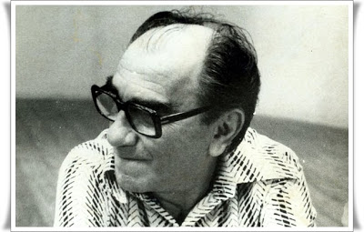
Sobre o autor
Homero Homem (1921-1991), autor dos infanto-juvenis Cabra das Rocas (1966) e Menino de Asas (1968).
Pelo número de edições dos seus livros constata-se que Homero Homem é o mais lido de todos os ficcionistas norte-rio-grandenses. Outra constatação não menos importante: é o único com livro traduzido (Gente delle Rocas, tradução italiana por Laura Draghi e Danuza Garcez Ourique - Editora Giunti Marzocco. Florença, 1977).
Informações sobre biografia lançada em 2012: http://potiguarte.blogspot.com.br/2013/08/bem-mais-que-um-nome-de-rua.html

Slide 9
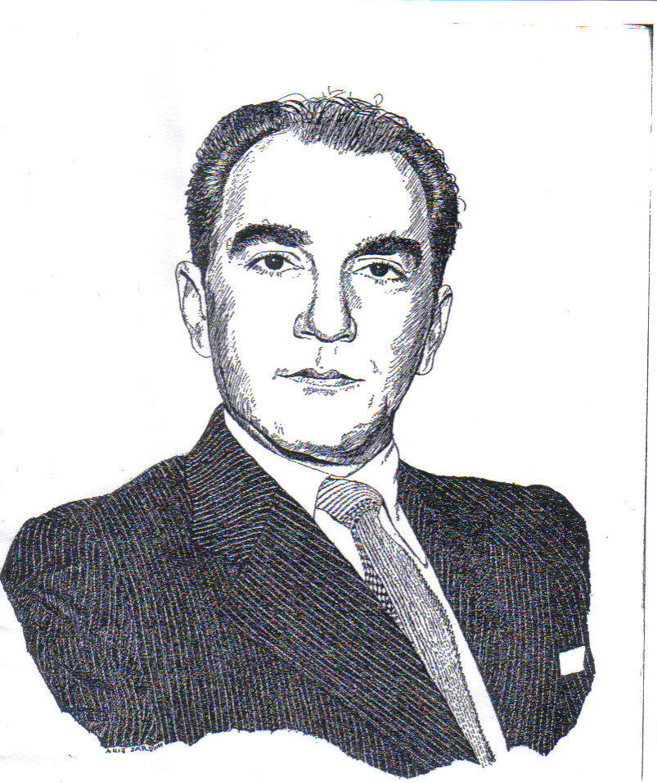
SOBRE O AUTOR
Em sua Informação da Literatura Potiguar (2001), o crítico norte-rio-grandense Tarcísio Gurgel destaca: “Homero Homem de Siqueira Cavalcanti nasceu em Canguaretama a 05 de janeiro de 1921, tendo falecido no Rio de Janeiro no dia 17 de julho de 1991. (...) Ganhador de inúmeros prêmios literários, Homero Homem tinha especial ternura por sua terra, à qual dedicou vários livros, como Terra Iluminada, O Luar Potiguar e a novela Cabra das Rocas”. Convém ressaltar que apesar da inclusão da obra no gênero novela, aqui adotada pelo próprio Gurgel, algumas referências na imprensa dão conta de Cabra das Rocas na qualidade de romance.

Slide 10
Referências
GURGEL, Tarcísio. Informação da literatura potiguar. Natal: Argos, 2001.
HOMEM, Homero. Cabra das Rocas. 5 ed., São Paulo: Ática, 1977.

